Slide 1
Автоматизированный склад листового металлопроката, с вариабельной высотой загрузки
Подготовила:
студентка группы ВЭМ-2
Баргатинова Е.В.

Slide 2
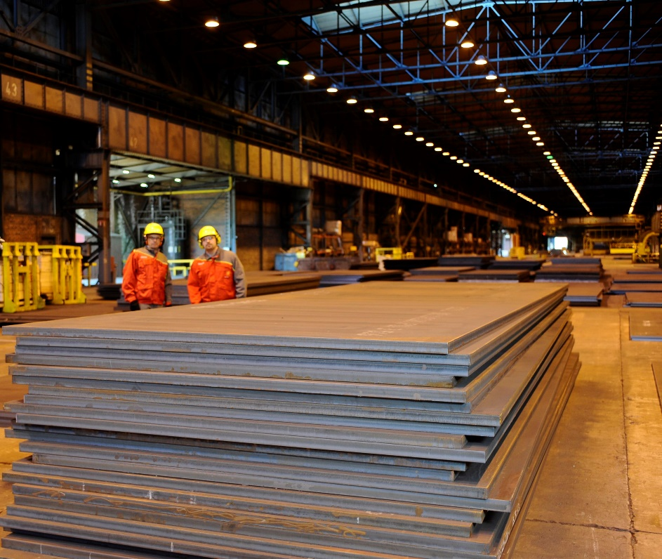
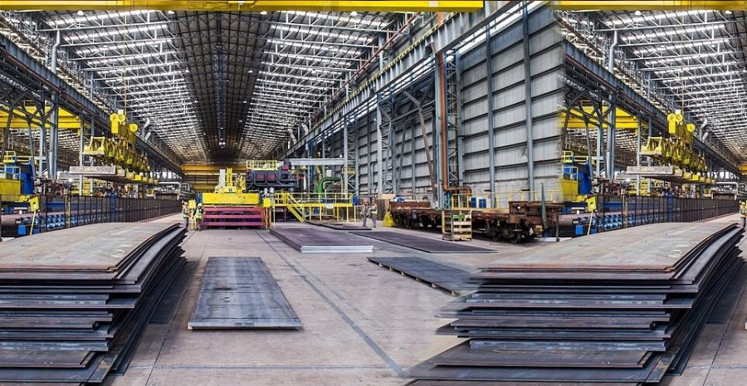
Склад металлопроката
Постановка проблемы
Организация склада для хранения металлопроката – достаточно актуальный вопрос для металлургических предприятий.
Традиционные методы хранения металлического проката в существующих реалиях потеряли свою современность.
Проблема - пересортица листа.
Не отлажена оптимизация внутренних процессов.

Slide 3
Склад металлопроката
Актуальность/Цели
В настоящие время, работа с металлопрокатом немыслима без динамичного хранения, складирования и транспортировки.
(непрерывная загрузка и разгрузка ЖД и/или автотранспорта)
1
2
3
Совершенствование
Ускорение
Контроль
внутренних процессов
легкий доступ ко всем сортам листового металла
повышение уровня безопасности работ;
надежная защита груза;
удобство загрузки и выгрузки.
Цель: оптимизация складской логистики на десятилетия вперед.

Slide 4
Склад металлопроката
Задачи проекта
1
2
3
4
Поступление
Хранение
Отпуск
Учет
листового проката
листового проката
листового проката
листового проката
Внедрение решения позволит решить вышеуказанные задачи
Эффективно выполнять основные операции на складе

Slide 5
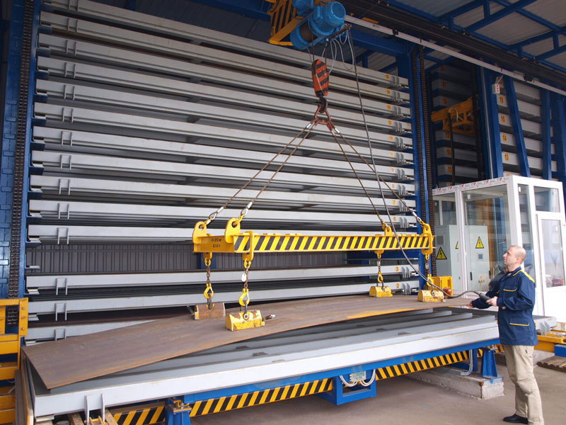
Склад металлопроката: высота варьируется
Пути решения и суть предложения № 1
Автоматизированный склад листового металлопроката с вариабельной высотой загрузки — это инновационная система хранения и управления запасами металлического проката.
Она представляет собой комплексную систему, состоящую из нескольких технологических блоков, каждый из которых отвечает за определенный этап работы со складом.
Стальная конструкция, которая имеет автоматизированную систему хранения листового проката.

Slide 6
Склад металлопроката
01
Представляет собой зону хранения из стеллажей с местами размещения и штабелер-автоматом, который перемещается между стеллажами.
02
Штабелер выполнен в виде рамы, стоящей на рельсах.
03
Между опорами находится подъемная платформа.
04
На штабелере установлен ЭКСТРАКТОР – МЕХАНИЗМ перемещения несущего элемента
Кассеты(ячейки/поддоны-контейнеры) перемещаются в зону выдачи с помощью лифта с захватным механизмом.
05
Можно дооборудовать функцией взвешивания, которая позволит получать и учитывать точный вес груза, автоматически защитит конструкцию склада от перегрузов и перекосов.
06

Slide 7
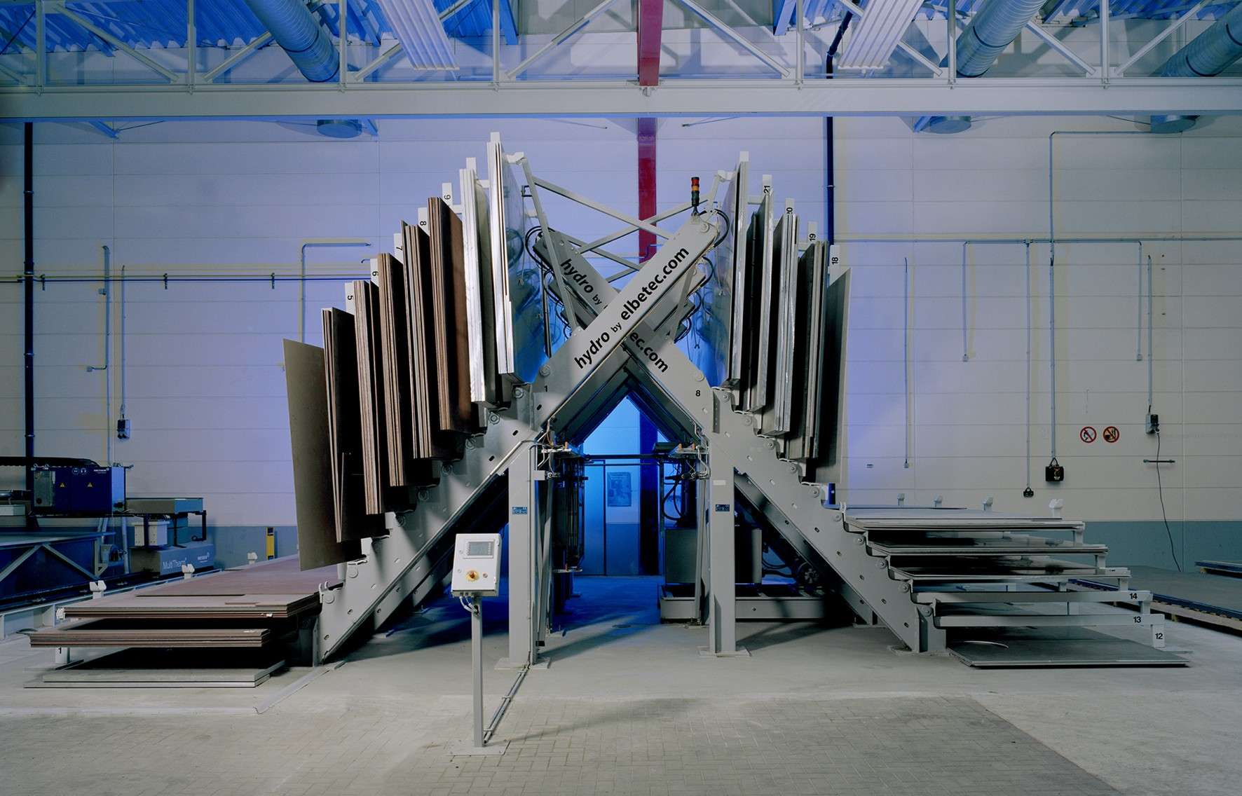
Склад металлопроката
ТЕХНИЧЕСКИЕ ХАРАКТЕРИСТИКИ
Грузоподъемность яруса | до 40 т (на ярус)
Общая грузоподъемность | до 300 т
Длина системы | до 16,5 м
Ширина системы | до 10 м
Высота системы | до 5,5 м
Количество ярусов хранения | до 15 шт.
Максимальная ширина листа | до 2500 мм
Максимальная длина листа | до 18000 мм
Максимальная толщина листа | до 200 мм
Привод подъема | гидравлический
Питание | 380V, 50/60 Hz
Размещение | - отапливаемое помещение - неотапливаемое помещение - уличное размещение под навесом
Механизированный склад листового металлопроката

Slide 8
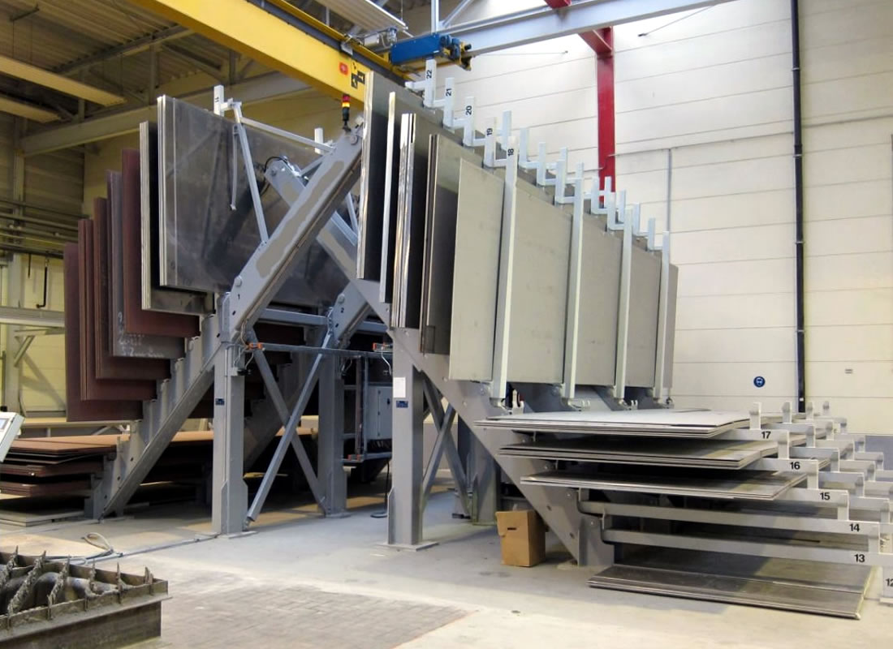
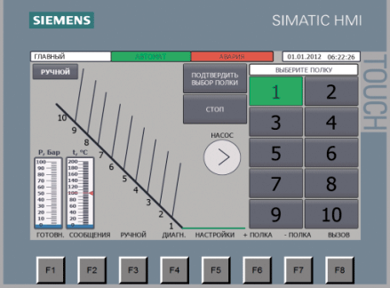
Склад металлопроката
Модуль хранения листового металла вид с сзади
Склад оснащен современными терминалами управления с сенсорными экранами и структурированным интерфейсом.
Система укомплектована модулем управления и учета ТМЦ и реализует адресное хранение листового проката.

Slide 9
Склад металлопроката
Программное обеспечение терминала, позволит произвести необходимые операции:
Загрузка
Выдача
Поиск
номенклатуры
Инвентаризация
Приемка
листового проката
Отгрузка
Разграничение
Учет
прав доступа
операций

Slide 10
Склад металлопроката: высота варьируется
Безопасность
Система хранения огорожена металлическим сетчатым ограждением для ограничения перемещения персонала склада.
Ограждение имеет дверные модули для входа сервисного персонала в рабочую зону при обслуживании системы хранения.
Высота ограждения – не менее 2 200 мм.
На каждой станции выдачи устанавливаются фотоэлектрические барьеры безопасности, которые отключают все приводные механизмы системы и включается светошумовая сигнализация, в случае обнаружения посторонних предметов.
Общая иллюстрация создания зон с разным уровнем опасности при работе с роботизированным оборудованием
Принцип технологии, заложенной в основу лазерных сканеров безопасности

Slide 11
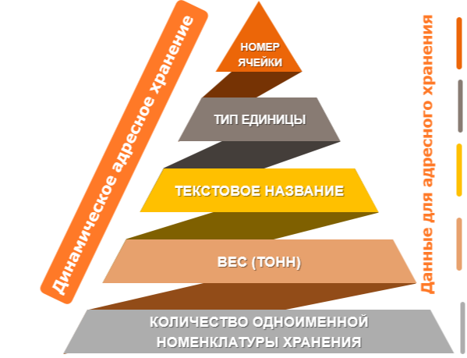
Склад металлопроката
Пути решения и суть предложения № 2
1. номер ячейки, где расположена единица хранения;
2. тип единицы хранения.
3. текстовое название единицы хранения;
4. вес в тн единицы хранения;
5. количество одноименной номенклатуры хранения.

Slide 12
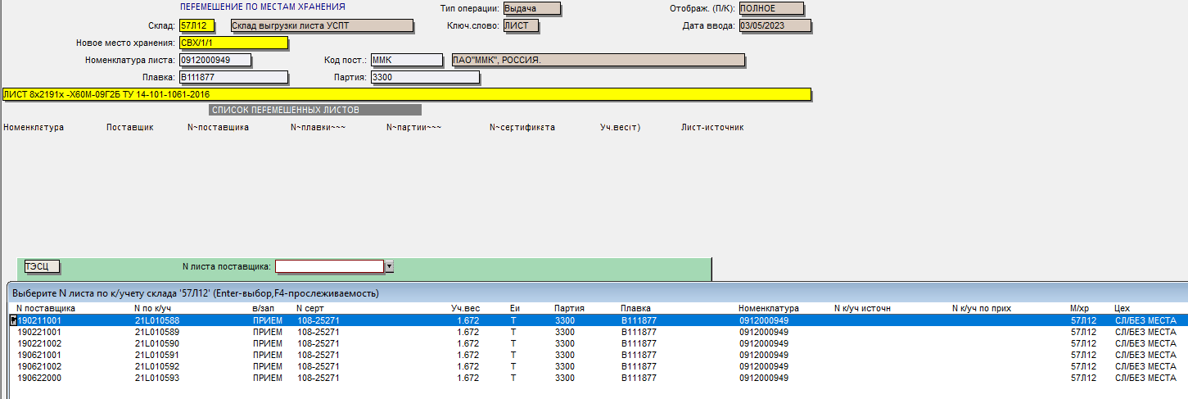
Склад металлопроката
Прослеживаемость листового проката
Экранная форма по перемещению по местам хранения листов из наличия на складе выглядит так:

Slide 13
Склад металлопроката: высота варьируется
Благодаря автоматизированной складской системе производство приобретет современный и аккуратный вид.
Внедрение инновационных производственных систем и технологий – залог эффективного развития промышленности в России

Slide 14
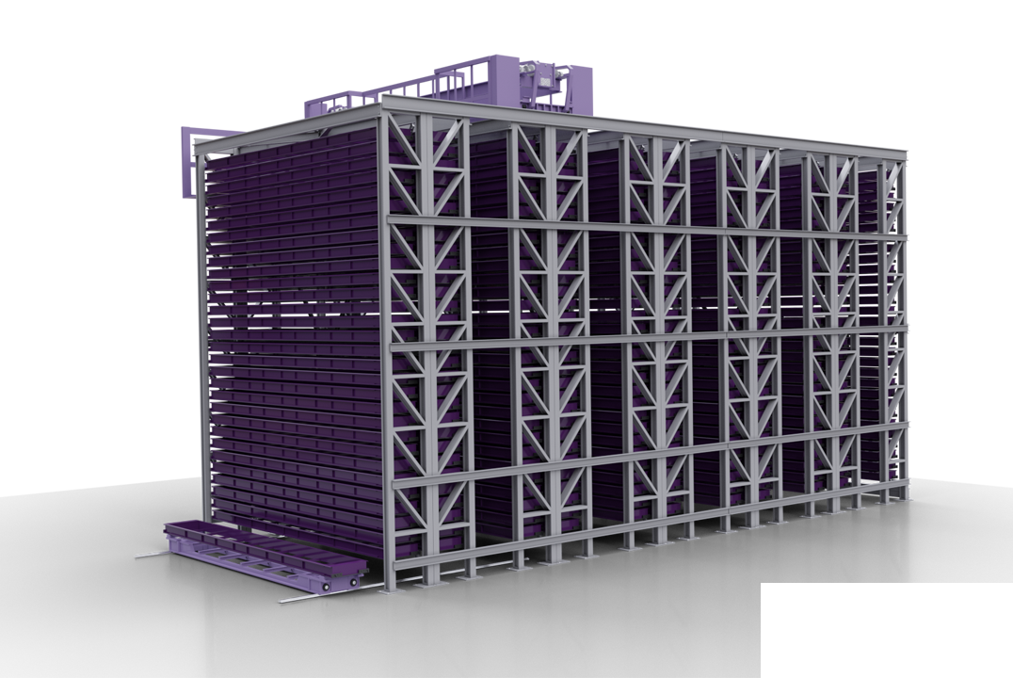
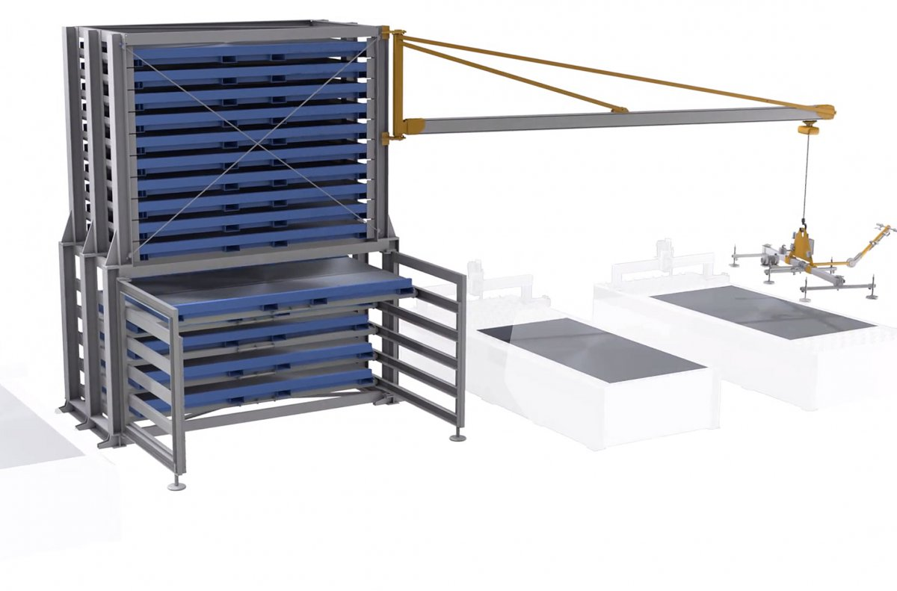
Склад металлопроката: высота варьируется
Примеры применения
Система может быть использована на складах металлоторговых компаний, где требуется хранение большого количества металлического проката различных размеров и типов.

Slide 15
Спасибо за внимание!

